Slide 1
TRƯỜNG ĐẠI HỌC QUỐC TẾ BẮC HÀ
KHOA ĐIỆN TỬ VIỄN THÔNG
Dự án sản xuất 4g lte - A
Các công việc đang trong
quá trình triển khai và hoàn thiện
Trường đại học quốc tế Bắc Hà
Notes:
Học viện kỹ thuật quân sự
Khoa vô tuyến điện tử

Slide 2
TRƯỜNG ĐẠI HỌC QUỐC TẾ BẮC HÀ
Dự án nghiên cứu chế tạo thử nghệm eNodeB 4G công nghệ LTE _A loại Pico cell
Mục tiêu chế tạo của dự án:
Công nghệ: LTE-Advanced
Mô hình: Pico cell
Thiết kế và chế tạo thiết bị eNodeB vi tế bào tương thích với các tiêu chuẩn LTE Advanced, Release 10, theo chuẩn của 3GPP và ITU-R.
Thời gian thực hiện dự án: 2 năm
Notes:
Thoại
Dữ liệu
Đa phương tiện

Slide 3
TRƯỜNG ĐẠI HỌC QUỐC TẾ BẮC HÀ
Dự án nghiên cứu chế tạo thử nghệm eNodeB 4G công nghệ LTE _A loại Pico cell
Chỉ tiêu kỹ thuật:
Tương thích với của LTE Advanced, Release 10 của 3GPP và ITU-R.
Băng thông:
  Tới 60 MHz
Tổng hợp tần số sóng mang:
  Tổng hợp 3 sóng mang để hỗ trợ băng thông tới 6 MHz
Cấu hình MIMO:
  MIMO 4x4
Notes:
Thoại
Dữ liệu
Đa phương tiện

Slide 4
TRƯỜNG ĐẠI HỌC QUỐC TẾ BẮC HÀ
Dự án nghiên cứu chế tạo thử nghệm eNodeB 4G công nghệ LTE _A loại Pico cell
Số lượng sector:
  3 sectors
Duplexing:
  FDD
  Dải tần hoạt động
  2100 MHz – 2700 MHz: 3 băng 20-MHz
  700 – 900 MHz: 2 băng 20-MHz
Tốc độ dữ liệu tối đa cho đường xuống và đường lên:
  Đường xuống (DL): 512 Gbps
  Đường lên (UL): 320 Mbps
Notes:
Thoại
Dữ liệu
Đa phương tiện

Slide 5
TRƯỜNG ĐẠI HỌC QUỐC TẾ BẮC HÀ
Dự án nghiên cứu chế tạo thử nghệm eNodeB 4G công nghệ LTE _A loại Pico cell
Số lượng người sử dụng VoIP đồng thời:
  40 người/sector/MHz
Công suất phát tối đa trên một ăng ten cho đường xuống:
  Micro Cell: 38 dBm
  Độ nhạy máy thu đối với các kênh điều khiển và dữ liệu:
  Kênh điều khiển: -117 dBm
  Kênh dữ liệu: -108 dBm
Notes:
Thoại
Dữ liệu
Đa phương tiện

Slide 6
TRƯỜNG ĐẠI HỌC QUỐC TẾ BẮC HÀ
Dự án nghiên cứu chế tạo thử nghệm eNodeB 4G công nghệ LTE _A loại Pico cell
Khoảng cách lớn nhất đối với các kênh điều khiển và dữ liệu:
  Kênh điều khiển: ≤ 1,6 km (Micro Cell)
  Kênh dữ liệu: ≤ 1,3 km (Micro Cell)
Hiệu suất phổ tần
  Đường xuống (DL): 30 bps/Hz
  Đường lên (UL): 15 bps/Hz
Độ trễ đối với phía điều khiển và phía người sử dụng :
  Phía điều khiển: < 50 ms
  Phía người sử dụng: < 5 ms
Notes:
Thoại
Dữ liệu
Đa phương tiện

Slide 7
TRƯỜNG ĐẠI HỌC QUỐC TẾ BẮC HÀ
Kiến trúc hệ thống
CPRI
eNodeB
RRH
BBU
TRX
AMP
CNT
BB
RRH
APL
RRH
Notes:
Thoại
Dữ liệu
Đa phương tiện

Slide 8
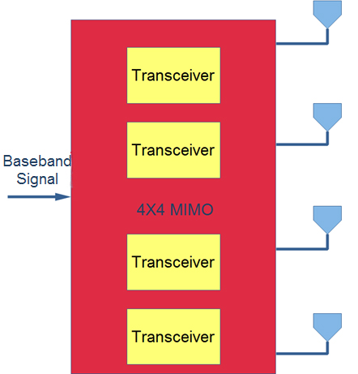
TRƯỜNG ĐẠI HỌC QUỐC TẾ BẮC HÀ
Dự án nghiên cứu chế tạo thử nghệm eNodeB 4G công nghệ LTE _A loại Pico cell
Máy thu phát RF được chế tạo với cấu hình MIMO 4x4
Notes:
Thoại
Dữ liệu
Đa phương tiện

Slide 9
TRƯỜNG ĐẠI HỌC QUỐC TẾ BẮC HÀ
Dự án nghiên cứu chế tạo thử nghệm eNodeB 4G công nghệ LTE _A loại Pico cell
Khối băng gốc bao gồm 2 khối chính:
  Khối băng gốc (Baseband hay BB)
  Khối điều khiển (CNT), bao gồm lớp ứng dụng (APL).
BBU
BB
CNT
APL
Notes:
Thoại
Dữ liệu
Đa phương tiện

Slide 10
TRƯỜNG ĐẠI HỌC QUỐC TẾ BẮC HÀ
Sơ đồ tổ chức mạng 4G Công nghệ LTE-A
Notes:
Thoại
Dữ liệu
Đa phương tiện

Slide 11
TRƯỜNG ĐẠI HỌC QUỐC TẾ BẮC HÀ
Hệ thống mô phỏng NIMO 4x4
Notes:
Thoại
Dữ liệu
Đa phương tiện

Slide 12
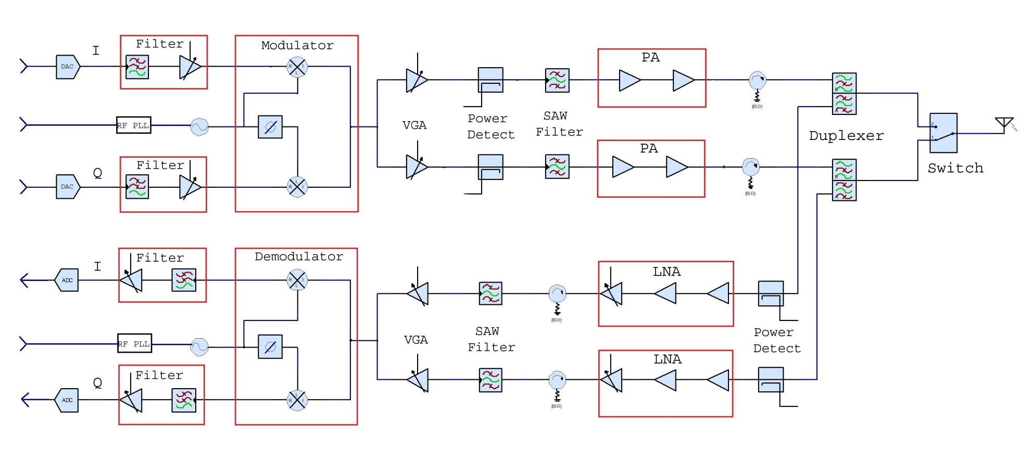
Phụ lục: Một số công việc đã thực hiện
Nghiên cứu, tìm hiểu kiến trúc máy thu, phát RF cho một ăng ten
2300 – 2600 MHz
700-900 MHz

Slide 13
Phụ lục: Một số công việc đã thực hiện
Phân tích kiến trúc máy thu, phát RF cho một ăng ten

Slide 14
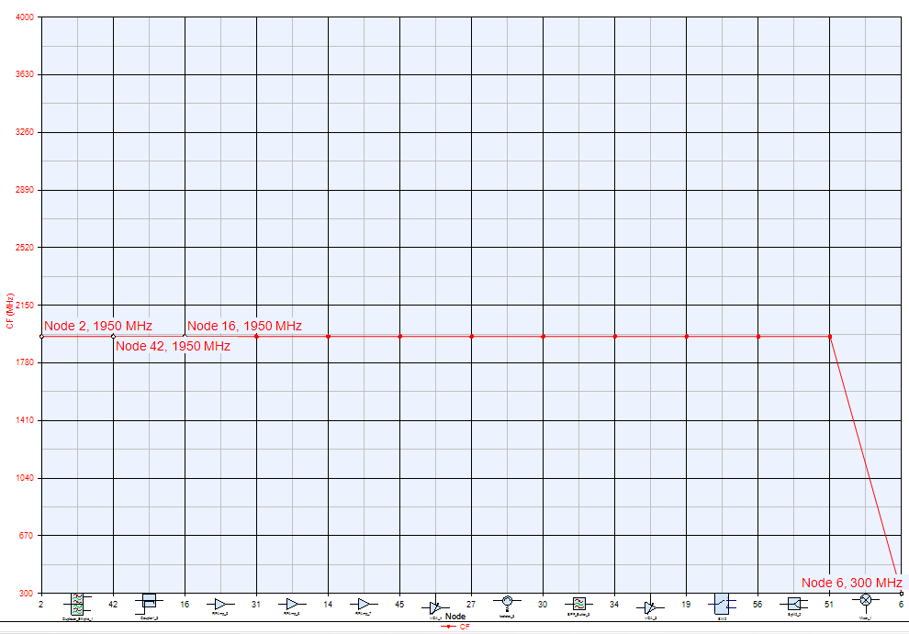
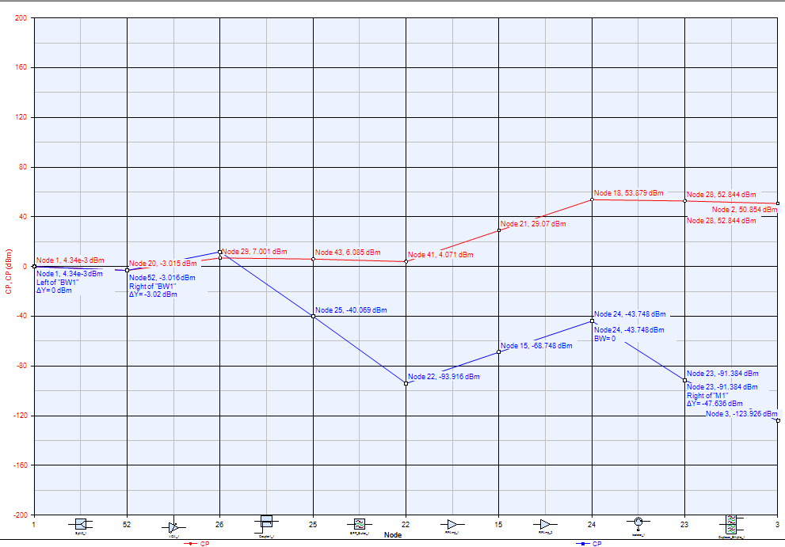
Phụ lục: Một số công việc đã thực hiện
Nghiên cứu, phân tích đặc tuyến tần số và hệ số khuếch đại máy thu, phát RF

Slide 15
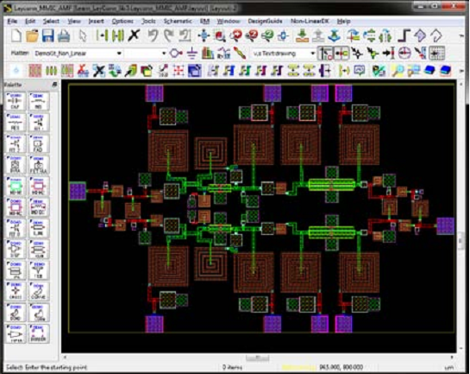
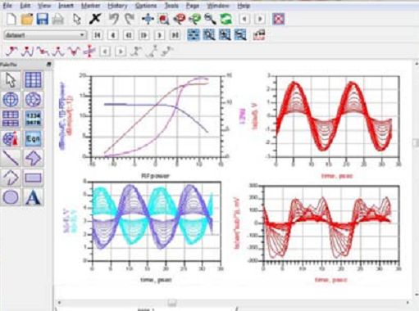
Phụ lục: Một số công việc đã thực hiện
Nghiên cứu , thiết kế mạch MMIC

Slide 16
Phụ lục: Một số công việc đã thực hiện
Xây dựng mô phỏng các luồng tín hiệu như:
  Tín hiệu tham chiếu (Reference Signal)
  Tín hiệu đồng bộ sơ cấp (Primary Synchronization Signal)
  Tín hiệu đồng bộ thứ cấp (Secondary Synchronization Signal)
  Xây dựng mô phỏng một số kênh truyền như:
  Kênh quảng bá vật lý (PBCH)
  Kênh chia sẻ đường xuống vật lý (PDSCH)
  Kênh chỉ thị định dạng điều khiển vật lý (PCFICH)
  Kênh chỉ thị H-ARQ vật lý (PHICH)

Slide 17
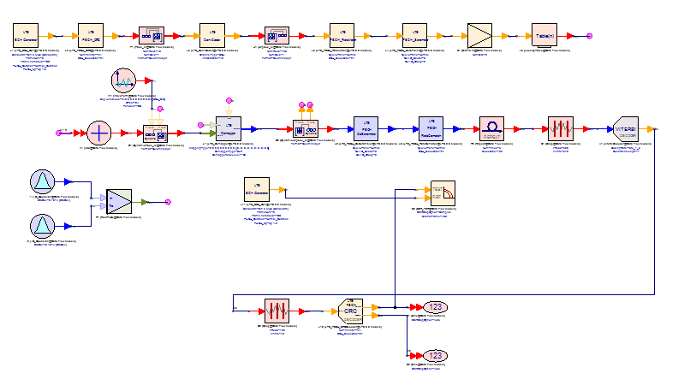
Phụ lục: Một số công việc đã thực hiện
Mô phỏng kênh PBCH

Slide 18
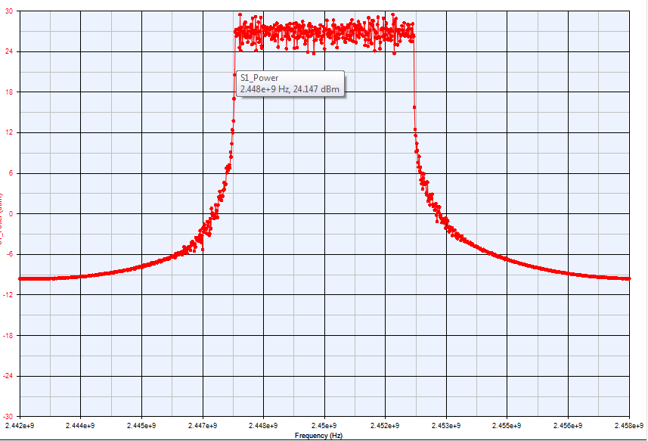
Phụ lục: Một số công việc đã thực hiện
Mô phỏng kênh PBCH (tiếp theo)
Phổ công suất của kênh PBCH

Slide 19
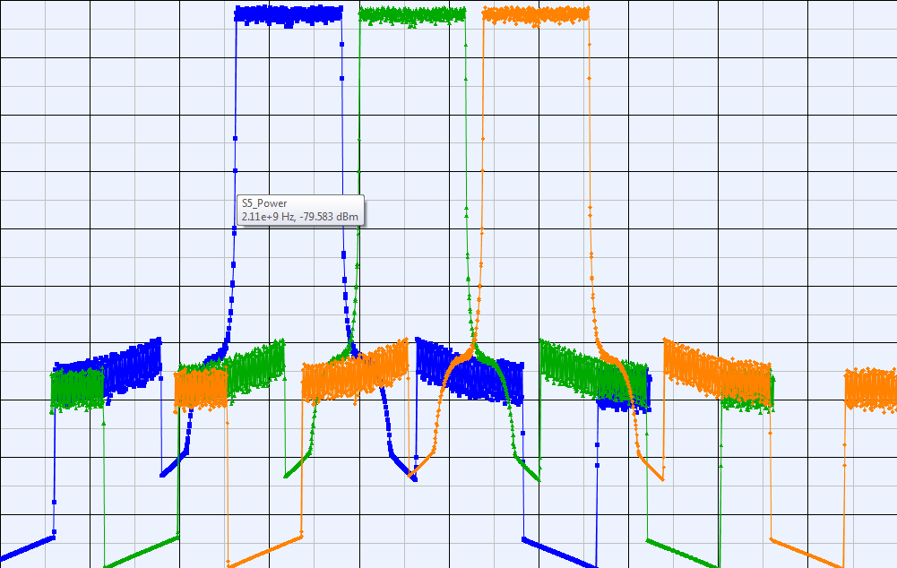
Phụ lục: Một số công việc đã thực hiện
Mô phỏng kênh PBCH (tiếp theo)

Slide 20
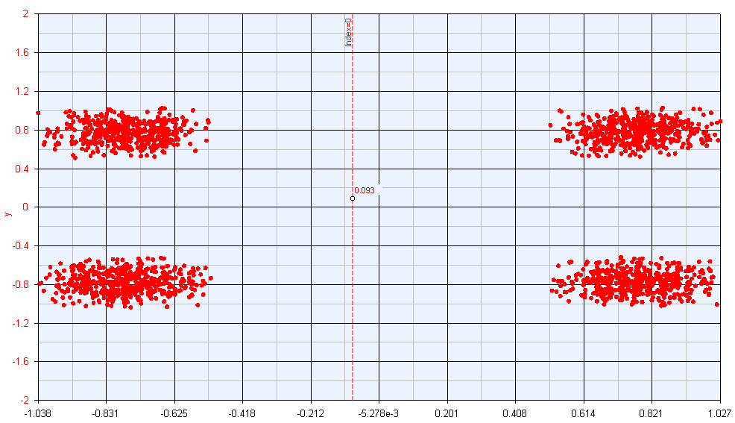
Phụ lục: Một số công việc đã thực hiện
Mô phỏng kênh PBCH (tiếp theo)
Chòm sao tín hiệu

Slide 21
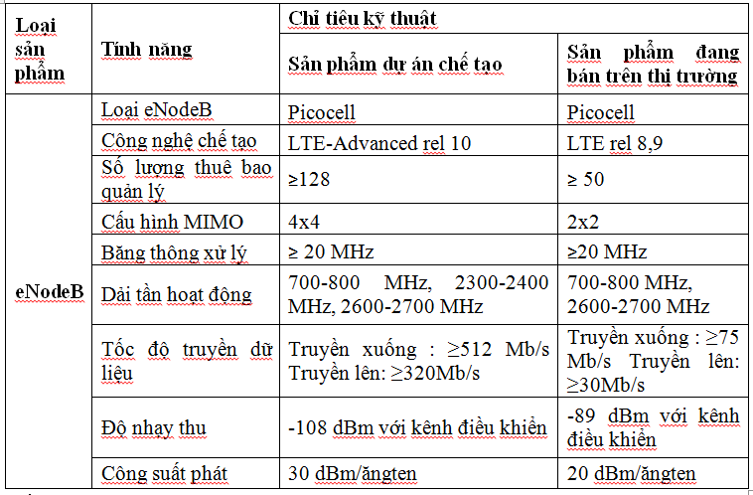
Phụ lục: Một số công việc đã thực hiện
So sánh tính năng kỹ thuật, giá bán (dự kiến) của sản phẩm so với sản phẩm cùng loại trên thế giới

